Slide 1
Chap 5.7
反常积分

Slide 2

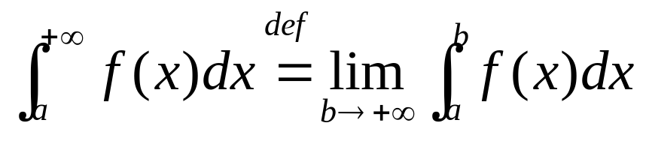
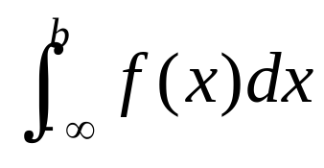
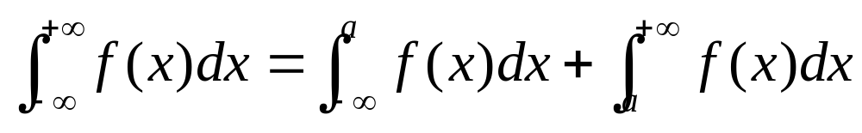
5.7.1 无穷区间的反常积分
■ 定义
称为 f (x)在[a,+∞)的反常积分
➢ 上述极限存在时，称反常积分收敛；否则
称反常积分发散
➢ 类似地定义
两项都收敛，左端才收敛
➢

Slide 3
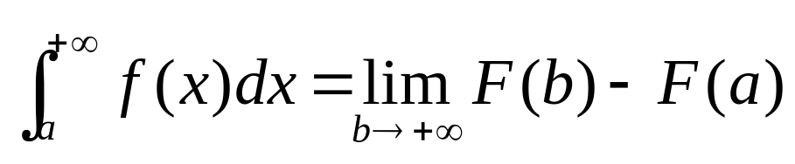
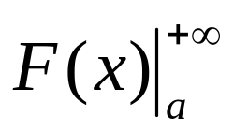
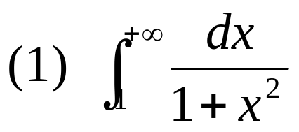
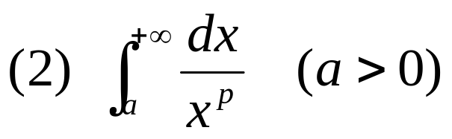
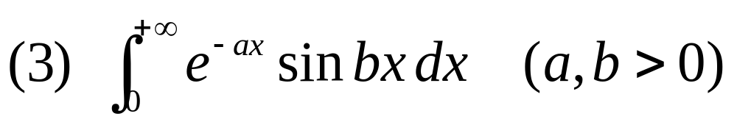
■ 计算法
连续函数 f(x)的原函数为F(x),则
引进记号
例 计算下列反常积分

Slide 4
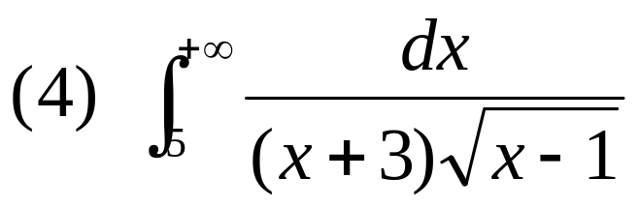
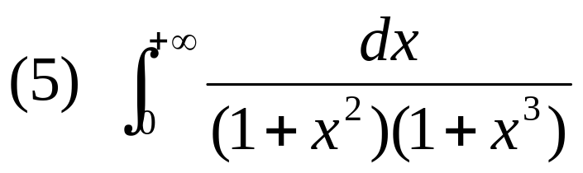
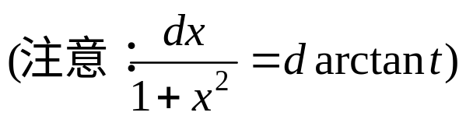
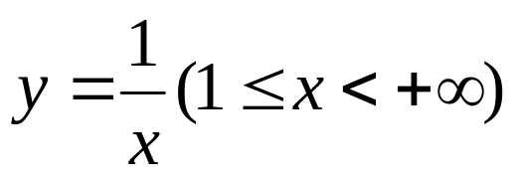
例 天使加百利(Gabriel)是上帝的信使
他有一支天堂的号角，设这号角曲面是曲线
绕 x 轴旋转而成的，试求这号
角的侧面积和所围的体积

Slide 5
例 (第二宇宙速度) 在地球表面发射火箭，
初速度多少才能脱离地球引力？
H.W 习题5
64 (2)⎯(7)

Slide 6

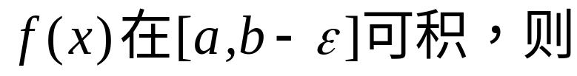
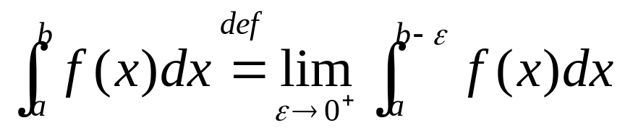
5.7.2 无界函数的反常积分
■ 定义
f(x)在b的左邻域无界(称b为瑕点),
称为f(x)在[a,b]的反常积分
➢ 上述右端极限存在时，称反常积分收敛；
否则称此反常积分发散
➢ 类似地可定义左端点a 为瑕点的反常积分

Slide 7
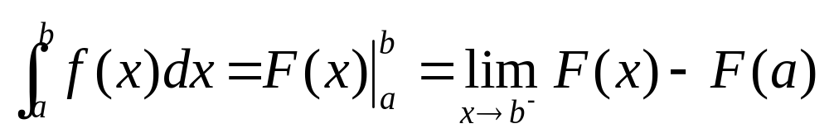
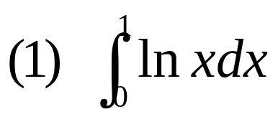
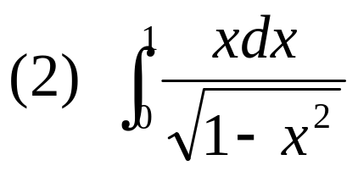
➢ 当瑕点在积分区间内，需分为两个
反常积分之和
■ 计算法
F(x)是连续函数 f (x)的原函数,b 是瑕点，
例 计算下列积分

Slide 8
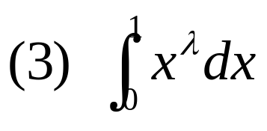
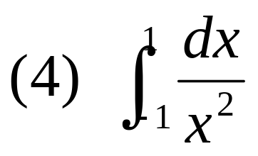
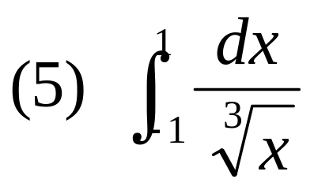
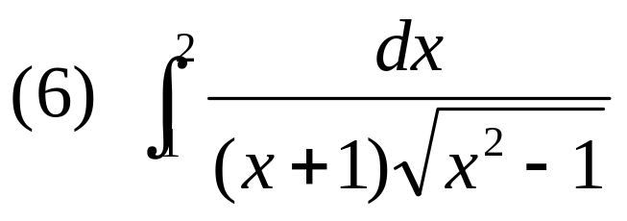
(三角变换)
H.W 习题5
65 (2) (4) (5) (7)

